Slide 1
Xception: Deep Learning with Depthwise Seaprable Convolutionns
사공진

Slide 2
목차
0.Abstract
1.Introduction
2.Prior work
3.The Xception Architecture
4.Experimental evaluation
5.Future directions
6.Conclusions

Slide 3
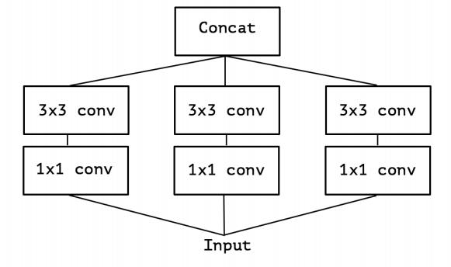
A simplified Inception module
1x1 conv에서 cross-channel correlation 계산 이후, 3x3 conv에서 spatial correlation 계산.
이때, 서로 독립적으로 수행

Slide 4
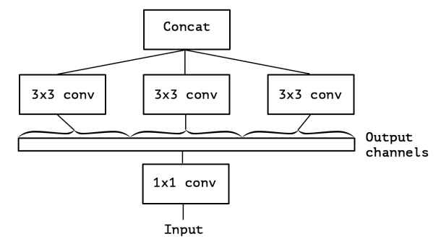
A strictly equivalent reformulation of the simplified Inception module

Slide 5

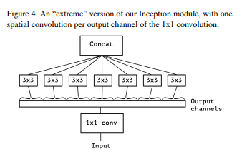


An ‘extreme’ version of our Inception module

Slide 6
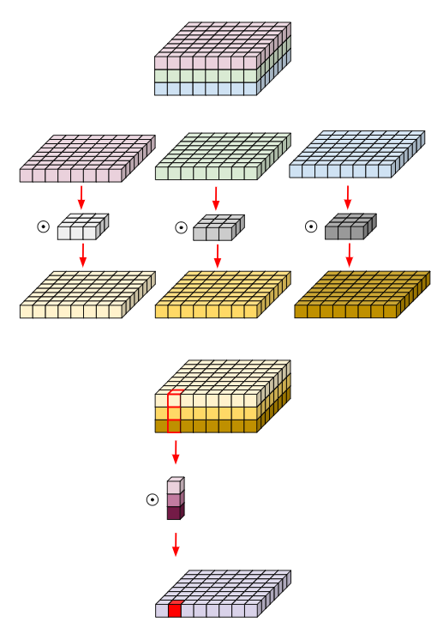
Depthwise Separable Convolution
기존 convolution에 비해 Parameter를 줄임으로, 연산량을 줄이고, 속도를 높이는 기법

Slide 7
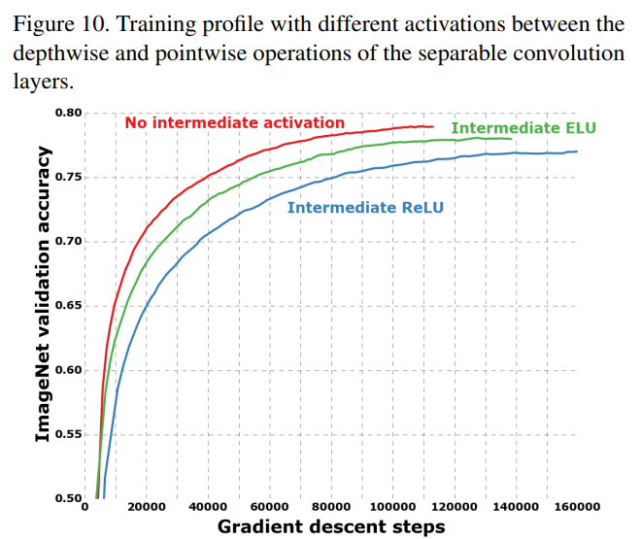
Extreme ver of Inception vs Depthwise Separable Convolution
1.순서
Xception: pointwise -> depthwise
DS conv: depthwise -> pointwise
But, 스택 설정에서 사용되기에 중요한 사항 x
2.비선형성
기존 Inception: 첫 연산 후 RELu가 있다.
DS conv: 중간에 ReLu를 적용 X

Slide 8
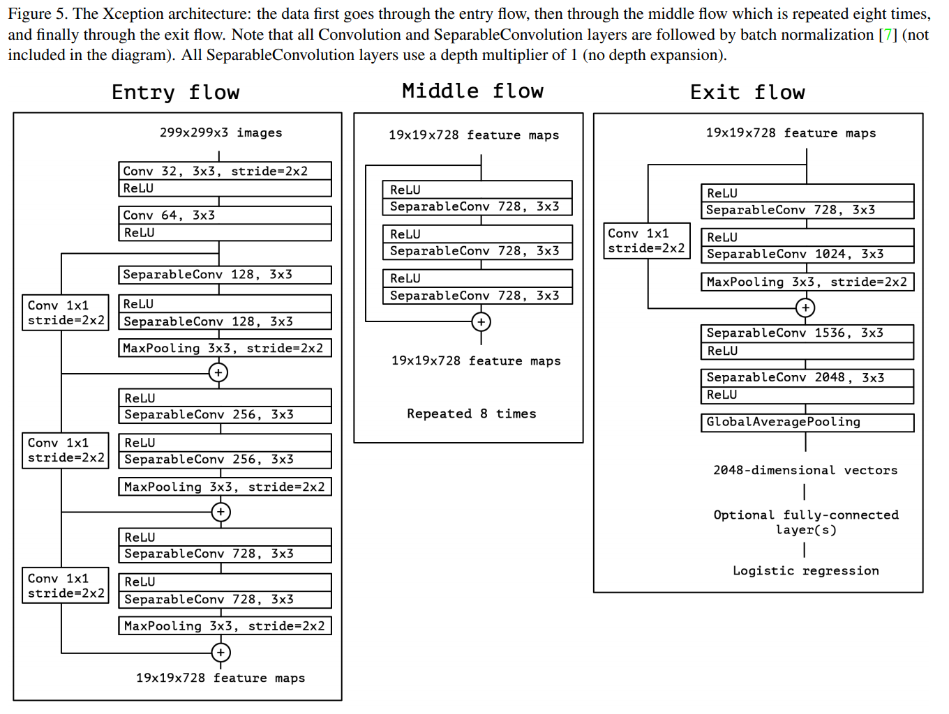
Xception architecture

Slide 9
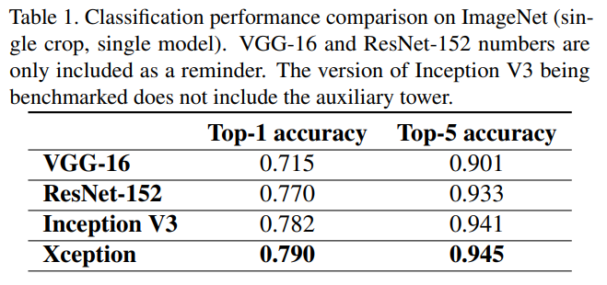

Experiment result
1.ImageNet
다른 모델에 비해 높은 accuracy
+ 연산량 감소

Slide 10
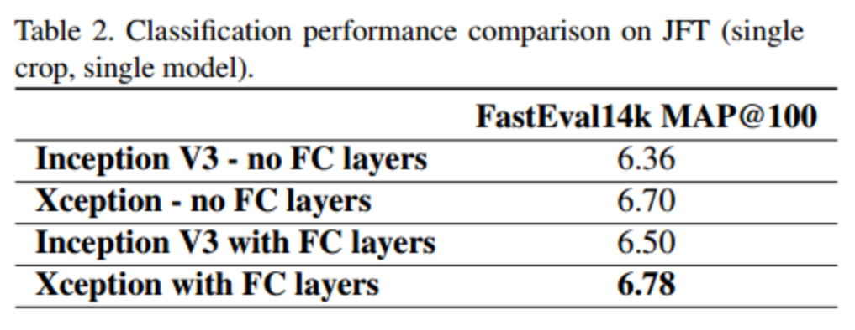
Experiment result
1.JFT dataset
ImageNet에 비해 더 큰 개선

Slide 11
Conclusion
높은 성능과 연산량 감소의 장점 때문에 CNN의 설계의 기초가 될 것으로 기대

Slide 12
참고사항
https://www.youtube.com/watch?v=V0dLhyg5_Dw

